Slide 1

FossDay @ TEI of Larisa
Το LinuxTeam ΤΕΙ Λάρισας σας Καλωσορίζει
http://linuxteam.teilar.gr

Slide 2



FossDay @ TEI of Larisa
Σας θυμίζουν κάτι....;
http://linuxteam.teilar.gr

Slide 3
FossDay @ TEI of Larisa
ΙΣΤΟΡΙΑ
Το LinuxTeam ξεκίνησε από την πρωτοβουλία τριών φοιτητών πριν απο 4 χρόνια...
...σήμερα η ομάδα απαρτίζεται απο 10 ενεργά μέλη, με συνολικό αριθμό μελών πάνω απο 20.
http://linuxteam.teilar.gr

Slide 4
FossDay @ TEI of Larisa
Δράσεις της ομάδας
Προώθηση ΕΛ/ΛΑΚ στο ΤΕΙ
Μεταφράσεις/Εξελληνισμός Projects
Συνεισφορά σε Projects
Διεξαγωγή Συνεδρίων και Σεμιναρίων
http://linuxteam.teilar.gr

Slide 5
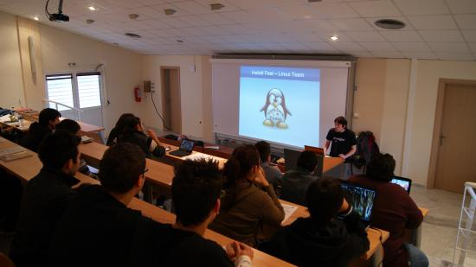
FossDay @ TEI of Larisa
Pics or didn't happen...
Install fest 2010
http://linuxteam.teilar.gr

Slide 6
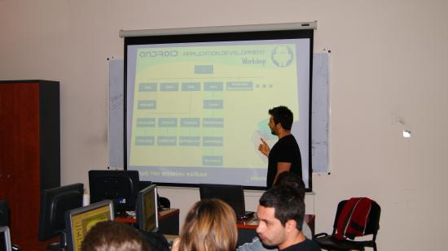
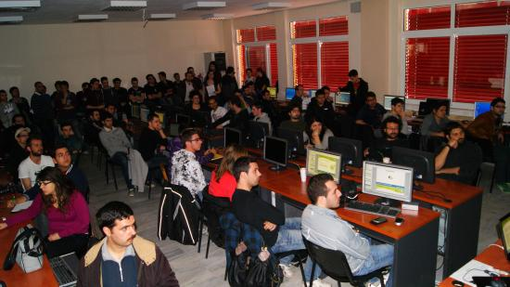
FossDay @ TEI of Larisa
Pics or didn't happen...
Android Application Workshop
http://linuxteam.teilar.gr

Slide 7
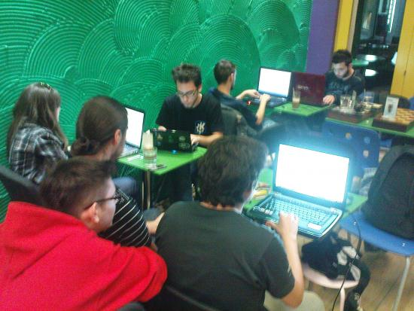
FossDay @ TEI of Larisa
Pics or didn't happen...
Μεταφραστικός Μαραθώνιος OpenSUSE 12.1
http://linuxteam.teilar.gr

Slide 8
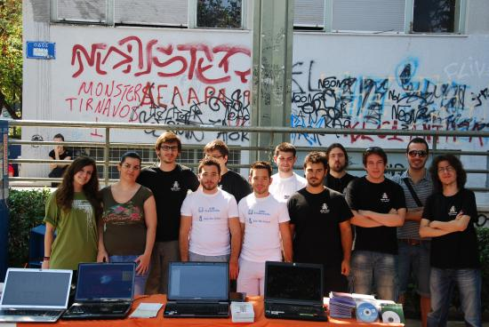
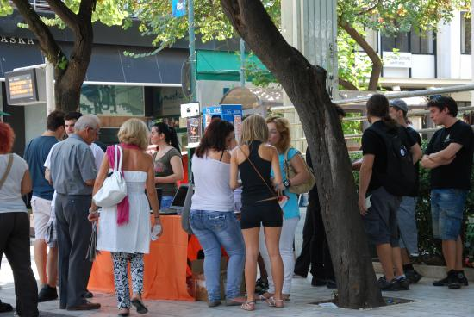
FossDay @ TEI of Larisa
Pics or didn't happen...
Software Freedom Day 2011
http://linuxteam.teilar.gr

Slide 9
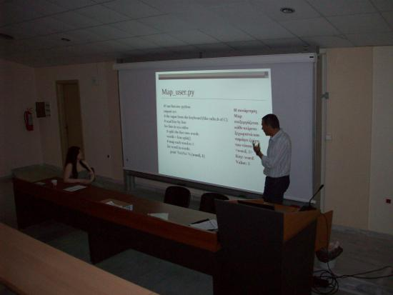
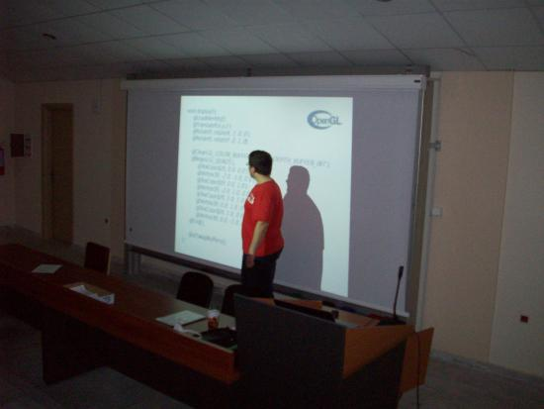
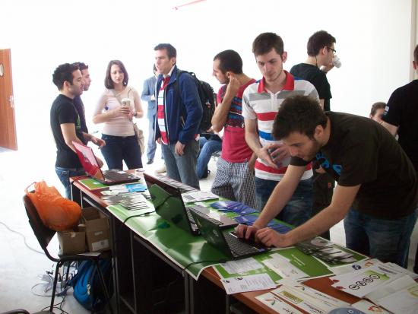
FossDay @ TEI of Larisa
Pics or didn't happen...
Συνέδριο ΕΛ/ΛΑΚ στο ΤΕΙ Λάρισας
http://linuxteam.teilar.gr

Slide 10
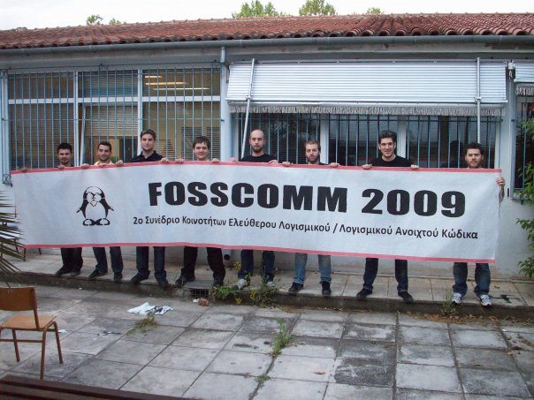
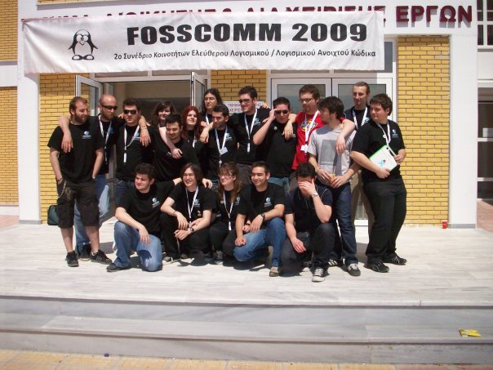
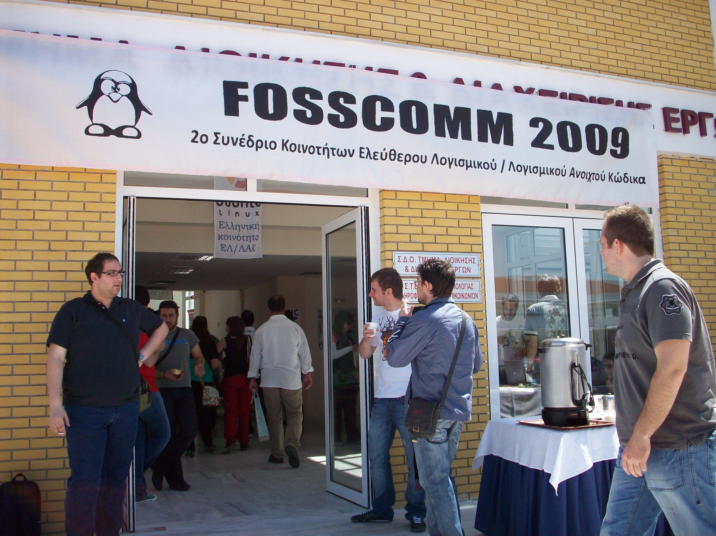
FossDay @ TEI of Larisa
Pics or didn't happen...
FOSSCOMM 2009
http://linuxteam.teilar.gr

Slide 11
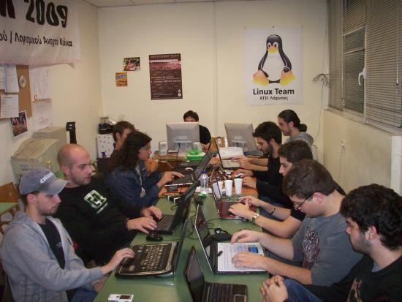
FossDay @ TEI of Larisa
Πως/Που/Πότε;
Με την υποστήριξη του ΤΕΙ
Στο LinuxTeam Lab
Καθημερινά
http://linuxteam.teilar.gr

Slide 12

FossDay @ TEI of Larisa
Ποιος μπορεί να μπεί στην ομάδα...;
http://linuxteam.teilar.gr

Slide 13
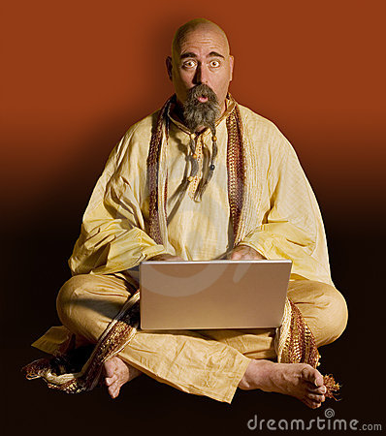
FossDay @ TEI of Larisa
“Θέλω να μπω στην ομάδα....
...αλλά δεν είμαι Guru”
http://linuxteam.teilar.gr

Slide 14

FossDay @ TEI of Larisa
ΔΕΝ ΧΡΕΙΑΖΕΤΑΙ ΝΑ ΕΙΣΑΙ GURU!!!
...θέλουμε άτομα με όρεξη να ασχολιθούν με ΕΛ/ΛΑΚ
http://linuxteam.teilar.gr

Slide 15
FossDay @ TEI of Larisa
Στην ομάδα:
Καλλιεργούμε το ομαδικό πνεύμα
Ανταλλάζουμε γνώσεις και απόψεις
Ενθαρρύνουμε την πρωτοβουλία
Γνωρίζουμε ανθρώπους του ΕΛ/ΛΑΚ
http://linuxteam.teilar.gr

Slide 16
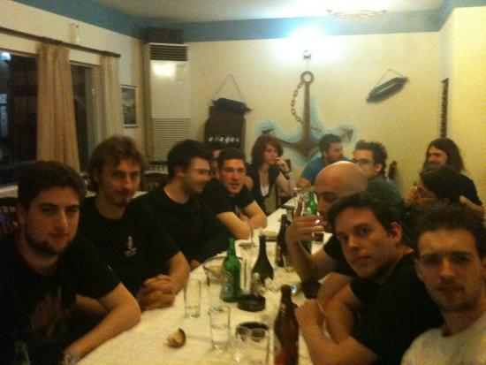
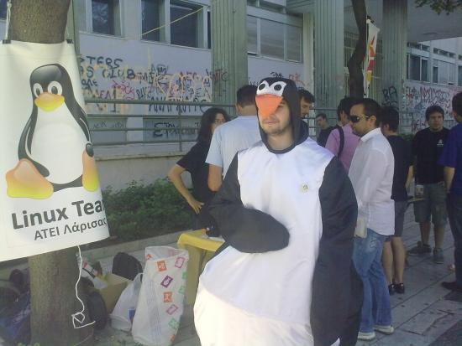
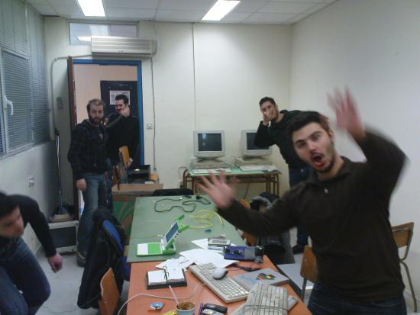
FossDay @ TEI of Larisa
...μα πάνω απο όλα
...ΠΕΡΝΑΜΕ ΚΑΛΑ!
http://linuxteam.teilar.gr

Slide 17
FossDay @ TEI of Larisa
Ευχαριστώ πολύ
Επικοινωνία:
IRC: @freenode, #linuxteam-el
Google Groups Mailing List: linuxteamteilar
Site: http://linuxteam.teilar.gr
Ελάτε να γνωριστούμε στο LinuxTeam Lab
http://linuxteam.teilar.gr

